Slide 1
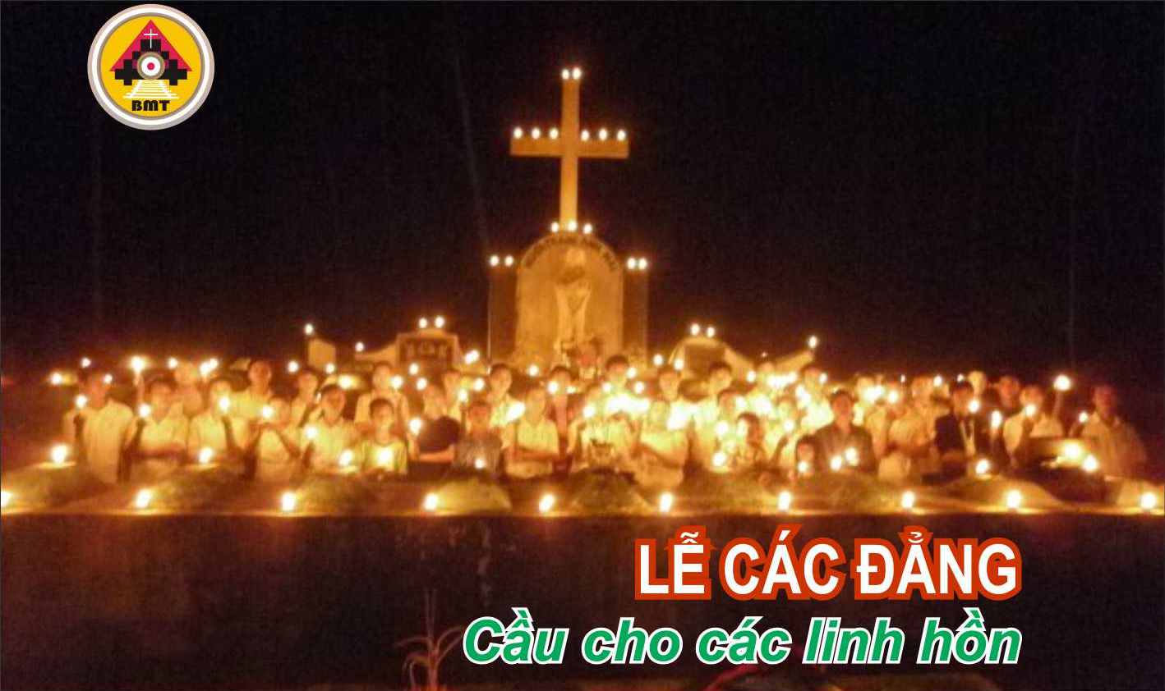

THỨ HAI TUẦN XXXI THƯỜNG NIÊN A

Slide 2
Ca Nhập Lễ
Như Chúa Giêsu đã chết và sống lại thế nào, thì Thiên Chúa cũng sẽ đem họ đến làm một với Người như vậy. Và cũng như mọi người đều phải chết nơi Adam thế nào, thì mọi người cũng sẽ được tác sinh trong Đức Kitô như vậy.

Slide 3

Bài Đọc 1: Rm 6, 3-9
“Chúng ta phải sống đời sống mới”.
Trích thư Thánh Phaolô Tông đồ gửi tín hữu Rôma.

Slide 4
Đáp Ca
Tv 22, 1-3a. 3b-4. 5. 6
Đáp: Chúa chăn nuôi tôi, tôi chẳng thiếu thốn chi

Slide 5
Alleluia: Ga 11, 25-26
Alleluia-alleluia: – Chúa phán: “Hỡi những kẻ Cha Ta chúc phúc, hãy đến, hãy lãnh lấy phần gia nghiệp là Nước Trời đã chuẩn bị cho các ngươi từ khi tạo dựng vũ trụ”. –Alleluia.

Slide 6
THỨ HAI TUẦN XXXI THƯỜNG NIÊN A
Phúc Âm: Ga 6, 51-59

Slide 7



LỜI NGUYỆN TÍN HỮU

Slide 8


Slide 9

DÂNG LỄ

Slide 10
CA HIỆP LỄ
Chúa phán: Ta là sự sống lại và là sự sống; ai tin Ta dầu có chết cũng sẽ được sống, và kẻ nào sống mà tin Ta sẽ không chết muôn đời.

Slide 11
THỨ HAI TUẦN XXXI THƯỜNG NIÊN A

